Slide 1

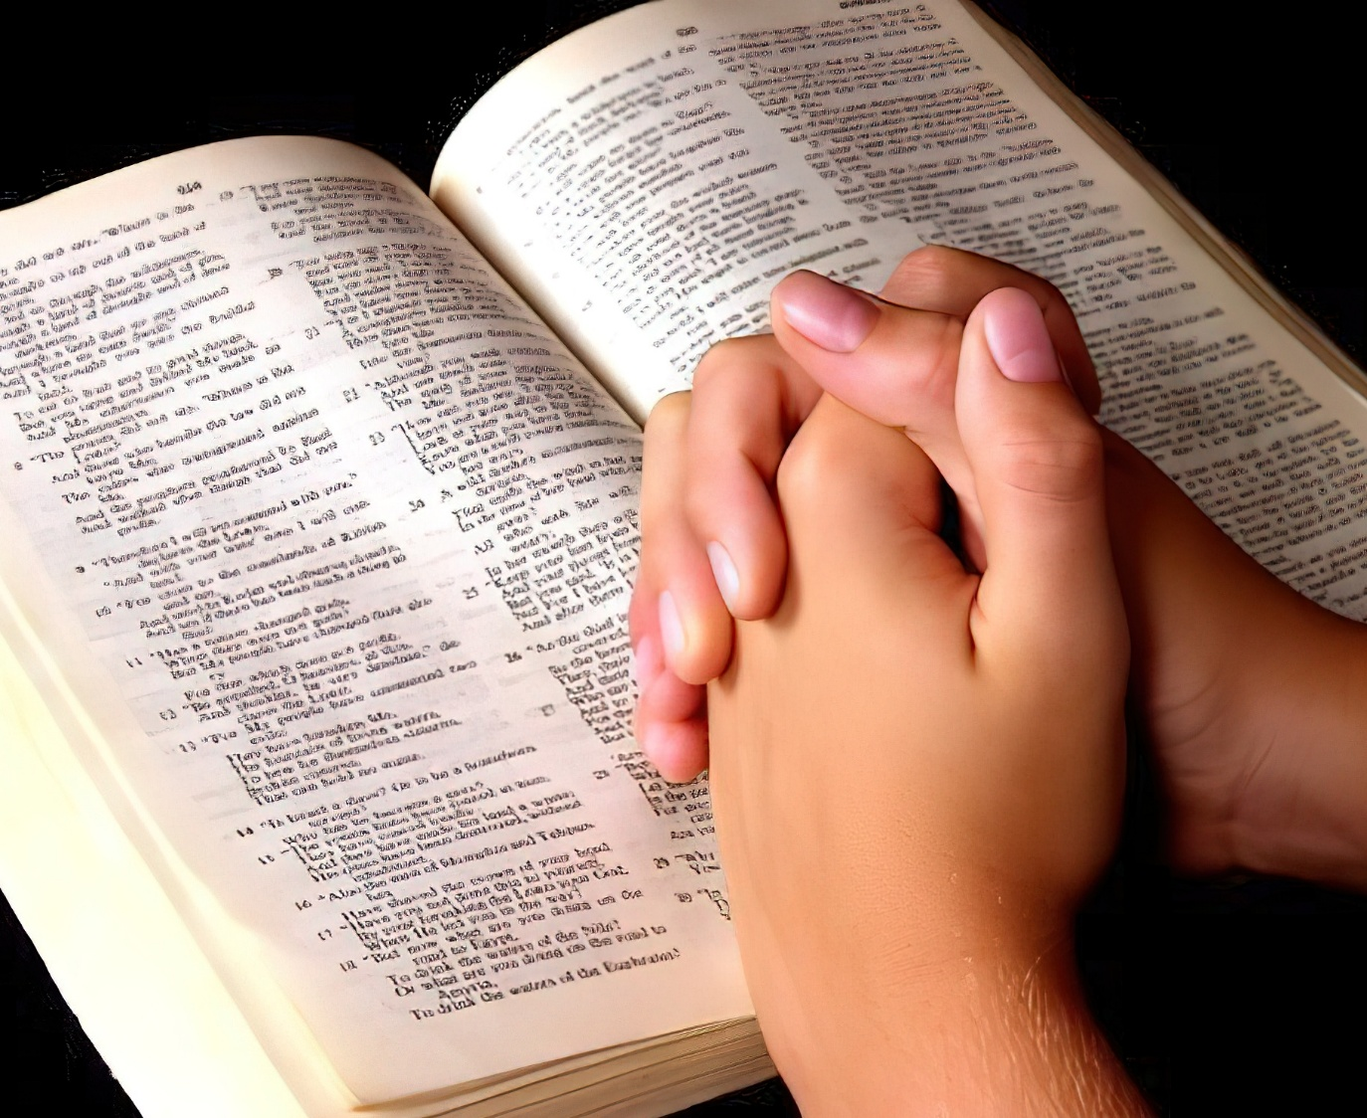

OINSA ESTUDA BIBLIA
Lisaun #5 ba 2 Maiu 2026

Slide 2

“Nune’e Hau nia liafuan ne’ebe sai husi Hau nia ibun, nia sei la fila mai Hau ho mamuk, maibe nia sei halo tuir hau nia hakarak hotu, no nia sei hetan susesu iha buat ne’ebe Hau haruka nia halo” (Isaias 55:11)

Slide 3

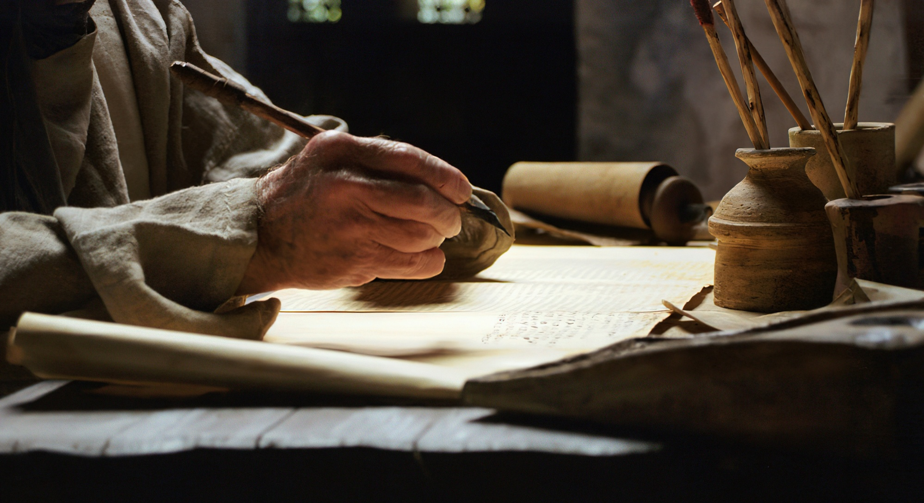

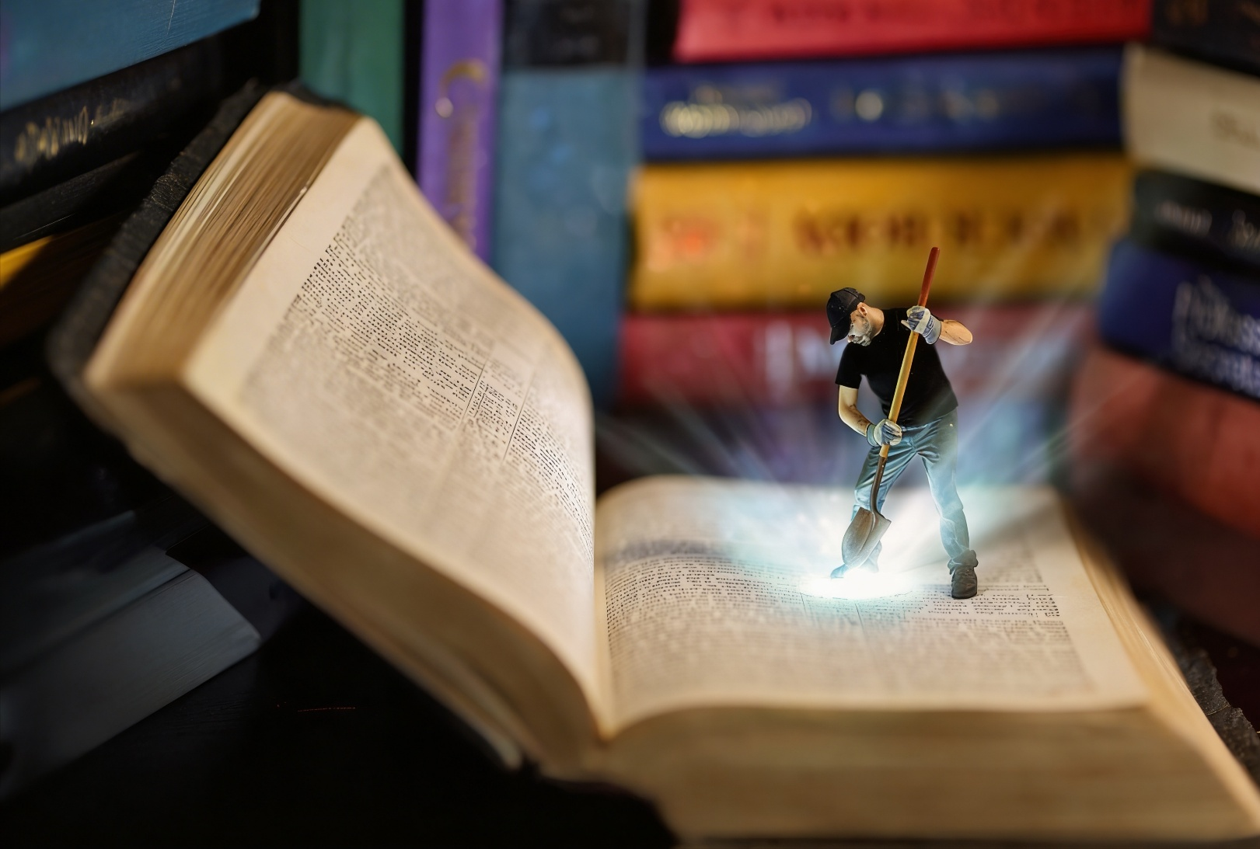
“Maromak nia ema santu sira koalia tanba Espiritu Santu book sira" (2 Pedro 1:21), no hakerek sira nia mensajen iha pajina sira Biblia nian.
Iha laran ita sei hetan joia sira ne’ebe fo moris, esperansa, enkorajamentu, konfortu… Balu ita bele komprende ho lalais, no seluk ita presiza observa didiak liutan.
Oinsa ita bele ke’e sai fatuk murak neʼebe Maromak prepara ona ba ita iha Biblia laran, no benefisiu saida mak ita sei hetan wainhira ita estuda Biblia?
Oinsa Estuda Biblia:
Tempu
Fatin
Tekniku
Benefisiu Husi Estuda Biblia:
Benefisiu husi Fahe
Benefisiu husi Han

Slide 4

Oinsa ESTUDA BIBLIA

Slide 5

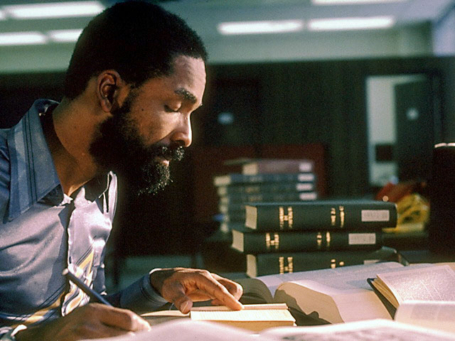
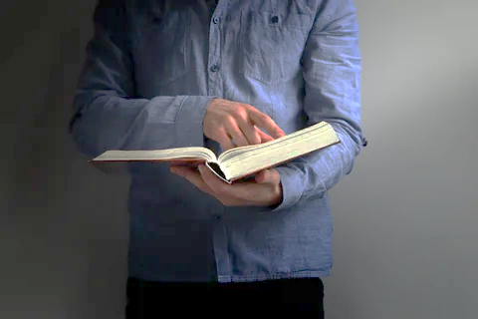
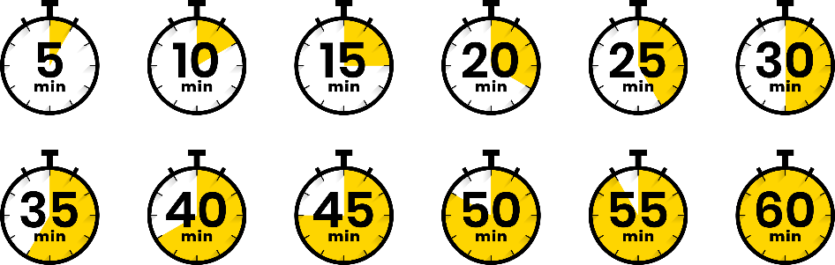
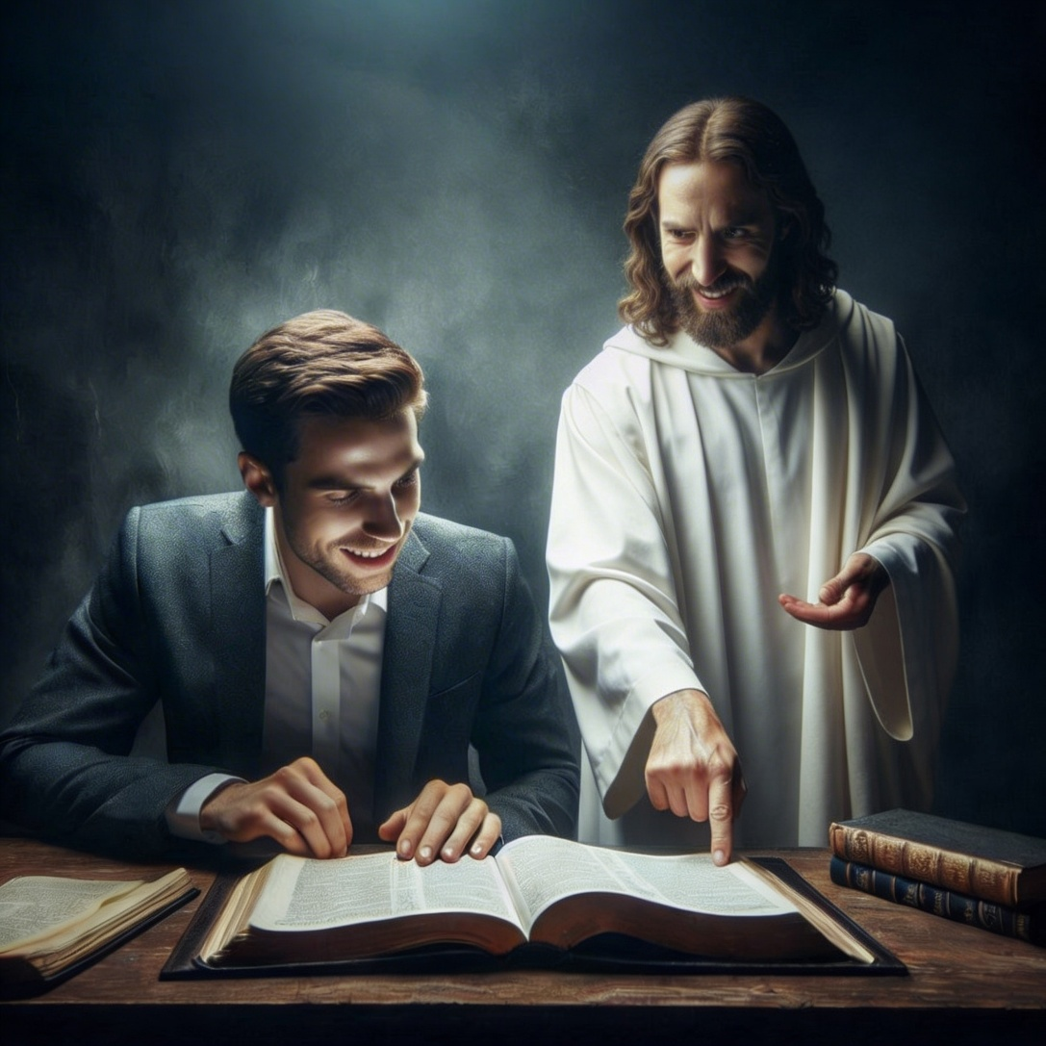
TEMPU
“Bainhira imi buka Hau, imi sei hetan, tamba imi husu ba Hau ho imi nia fuan tomak” (Jeremias 29:13)
Bainhira mak tempu neʼebe diak atu estuda Biblia?
Ita tenke analiza ita nia resposta hodi konsidera fator rua: fator tempu no fator kualidade.
Klaru katak ita sei hetan buat diak liu se ita hili oras ida iha ita nia programa atu estuda Biblia duke dedika minutu lima deit.
Atu halo nusa mos, ita labele limita ita nia tempu atu lee deit. Iha ne’eba mak ita nia motivasaun hola parte. Tanba sa hau tenke lee Biblia? Hau buka deit konesimentu husi ne'e, ka hau hakarak atu hatene klean liutan kona ba Maromak?
Susesu boot husi estuda Biblia sei akontese wainhira ida ne’e sai tempu ba ita atu hamutuk ho Maromak (Jeremias 29:13) no haksolok iha Nia (Salmo 37:4); bainhira ita buka Maromak nia mensajen espesial ba ita iha Ninia pajina sira

Slide 6

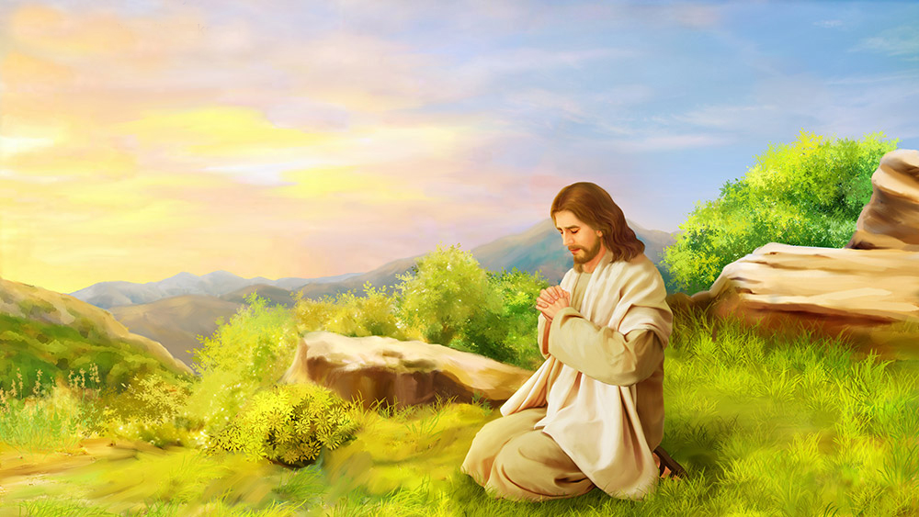


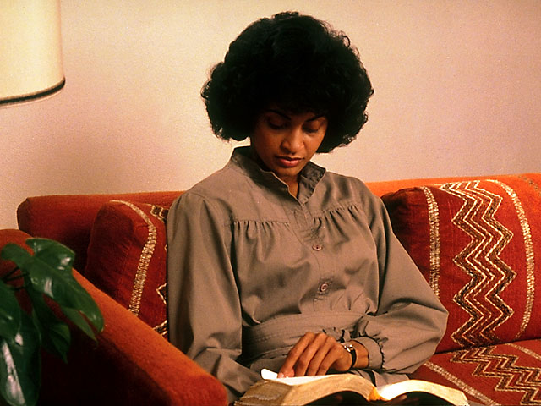
FATIN
“Iha dadersan nakukun, Jezus sai ba liur no lao ba fatin ne’ebe ema laiha. No Nia halo orasaun iha ne’eba.” (Marcos 1:35)
Bainhira Jezus hakarak iha momentu espesial hamutuk ho Maromak, nia sei hader sedu no buka fatin ne’ebe hakmatek (Markus 1:35). Ida neʼe bele aplika mos ba iha orasaun no estuda Biblia..
Defisil atu konsentra estuda Biblia iha fatin ne’ebe Baruillu no iha movimentu barak. Fasil liu atu halo ida ne’e iha fatin ne’ebe konfortavel, izoladu no hakmatek,
Oras dahuluk ka oras ikus iha loron ida, bainhira situasaun sai hakmatek no silensiu, mak tempu ne’ebe diak liu ba ita atu tau ita nia atensaun tomak ba Maromak. Iha tempu sira ne’e, ita bele konsentra ita nia hanoin ho klaru liu no senti Maromak nia prezensa ho diak liu.
Depois ita hetan tempu no fatin ne’ebe los, diak liu ita halo ne’e sai rutina lor-loron. Karik iha situasaun espesial ruma ne’ebe halo ita labele halo iha tempu ne’e, la problema. Maibe importante tebes, ita labele husik loron barak liu atu la estuda Biblia.

Slide 7



TEKNIKU (1)
“Nune’e Hau nia liafuan ne’ebe sai husi hau nia ibun, nia sei la fila mai ho mamuk.…” (Isaias 55:11)
Estudu klean kona ba Biblia iha seksaun haat:
Orasaun
Leitura no Komprensaun [Teknika Proposta]
Orasaun
Atu Fahe
Konvida Espiritu Santu atu sai mata dalan ba ita nia estuda
Hili versikulu ka pasajen ida husi Biblia
Neʼe sei kona Ita nia laran no neon hodi Ita bele komprende buat neʼebe Ita lee.
Hakerek ida ne’e iha notas balu atu ajuda ita, no tau iha ita nia hanoin
Alina pontu prinsipal sira
Hakerek hanoin sira ne’ebe bele fo inspirasaun no ajuda ita atu komprende idea prinsipal sira
Husu Maromak nia ajuda atu ita bele aplika ideia sira neʼebe Ita aprende ona.
Hanoin tok; buat neʼebe Ita aprende ona ne’e, ita atu fahe ba se.

Slide 8

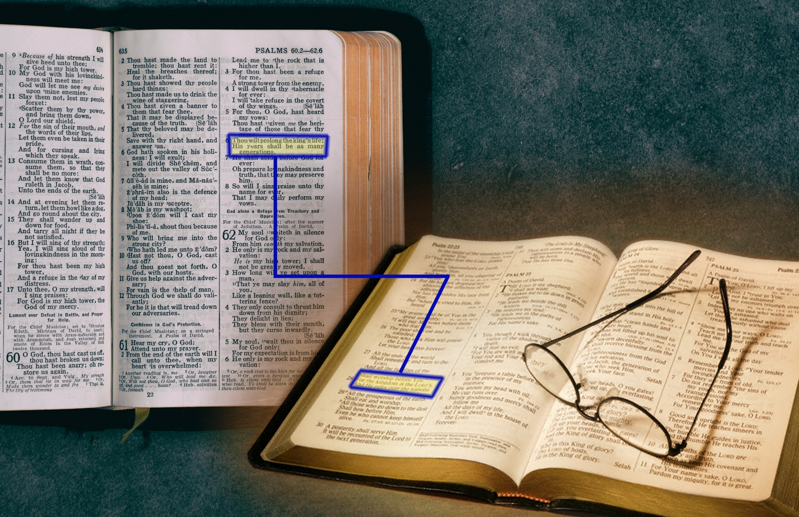
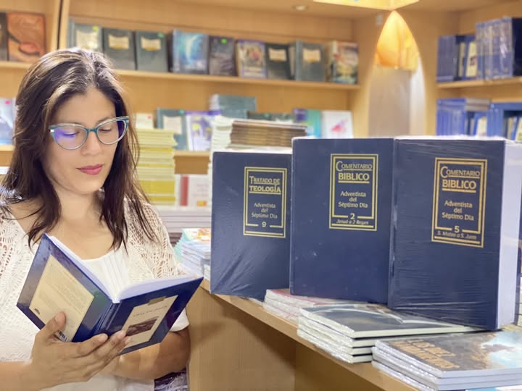
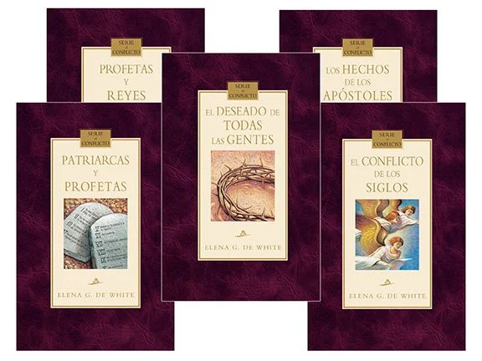
TEKNIKU (2)
“Nune’e Hau nia liafuan ne’ebe sai husi hau nia ibun, nia sei la fila mai ho mamuk …” (Isaías 55:11)
Tekniku sira seluk atu estuda Biblia
Kompara versikulu ida ho versikulu seluk
(Is. 28:10)
Estuda kapitulu ka livru tomak
Estuda topiku ka liafuan ida ho tulun husi konkordansia
Konsulta komentariu Bibliku sira ka disionariu sira
Lee hamutuk ho espresaun sira husi Ellen G. White nia serie "The Great Controversy".

Slide 9

BENEFISIU SIRA HUSI ESTUDA BIBLIA

Slide 10


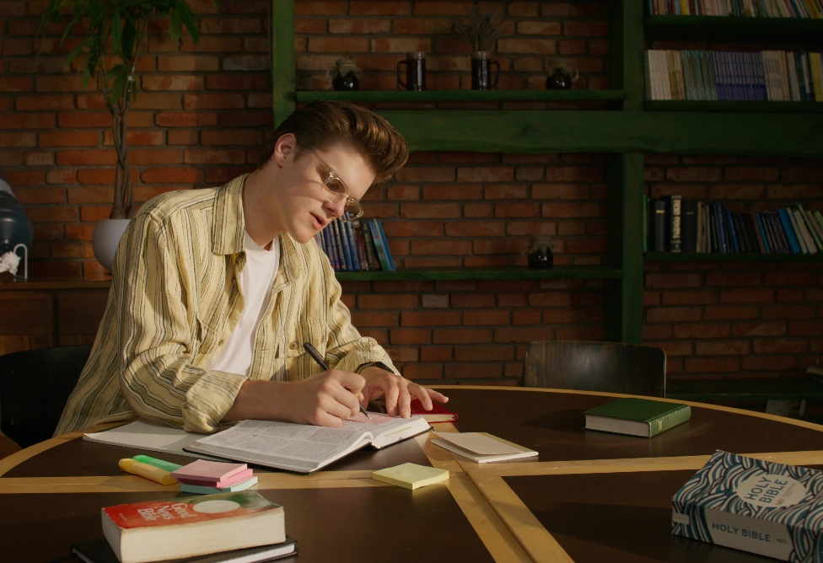
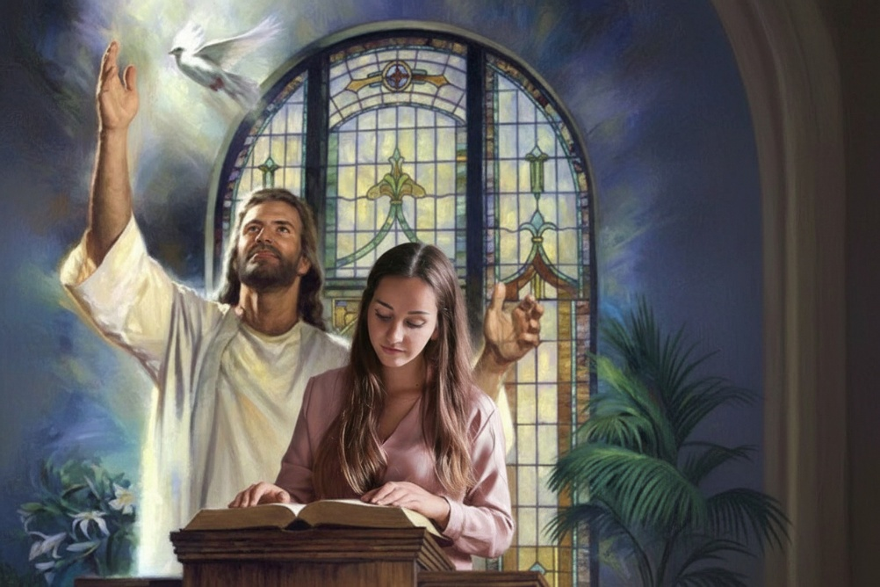
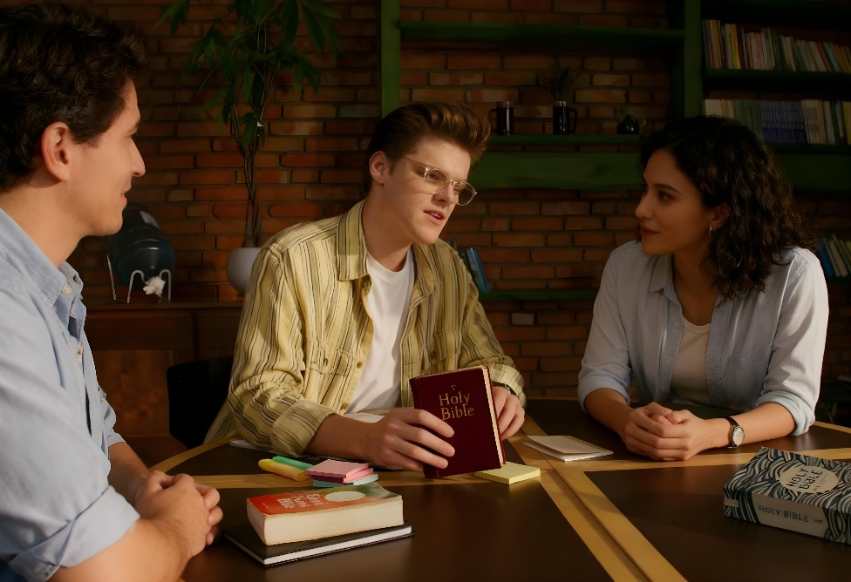

BENEFISIU HUSI FAHE
“Nai Maromak mak fo nanal matenek ba hau, hodi hau bele koalia liafuan diak ba nia ne’ebe kole. Nia fanu hau kada dader, Nia fanu hau nia tilun hodi rona hanesan ema matenek mak rona” (Isaias 50:4 DHHe)
Ita hetan fiar atu prepara sermaun ba adorasaun Sabat ninian. Ita dedika tempu espesial atu estuda no halo orasaun ba tema ne’ebe inspira ona husi Espiritu Santu. Depois iha loron Sabat, ita hato’o sermaun ne’e nakonu ho poder. Se mak hetan benefisiu husi ita nia sermaun ne’e?
Atividade estuda Biblia ne’ebe ita halo ho ema seluk, tantu liu husi sermaun ka direitamente, iha ninia benefisiu rua;
Ba dahuluk, ita hetan benefisiu husi buat ne’ebe ita estuda. Ba daruak, ema sira ne’ebe ita fahe kunhesementu ba sira ne’e, sira mos hetan benefisiu no enkorazamentu atu aprofunda sira nia komprensaun kona ba ida ne'e.
Iha kazu rua neʼe, ​​relasaun ho Maromak sai metin no sai klean liutan. Maromak nia Liafuan ne’e iha poder, tan ne’e "nia sei la fila mamuk mai Hau" (Isaias 55:11)

Slide 11

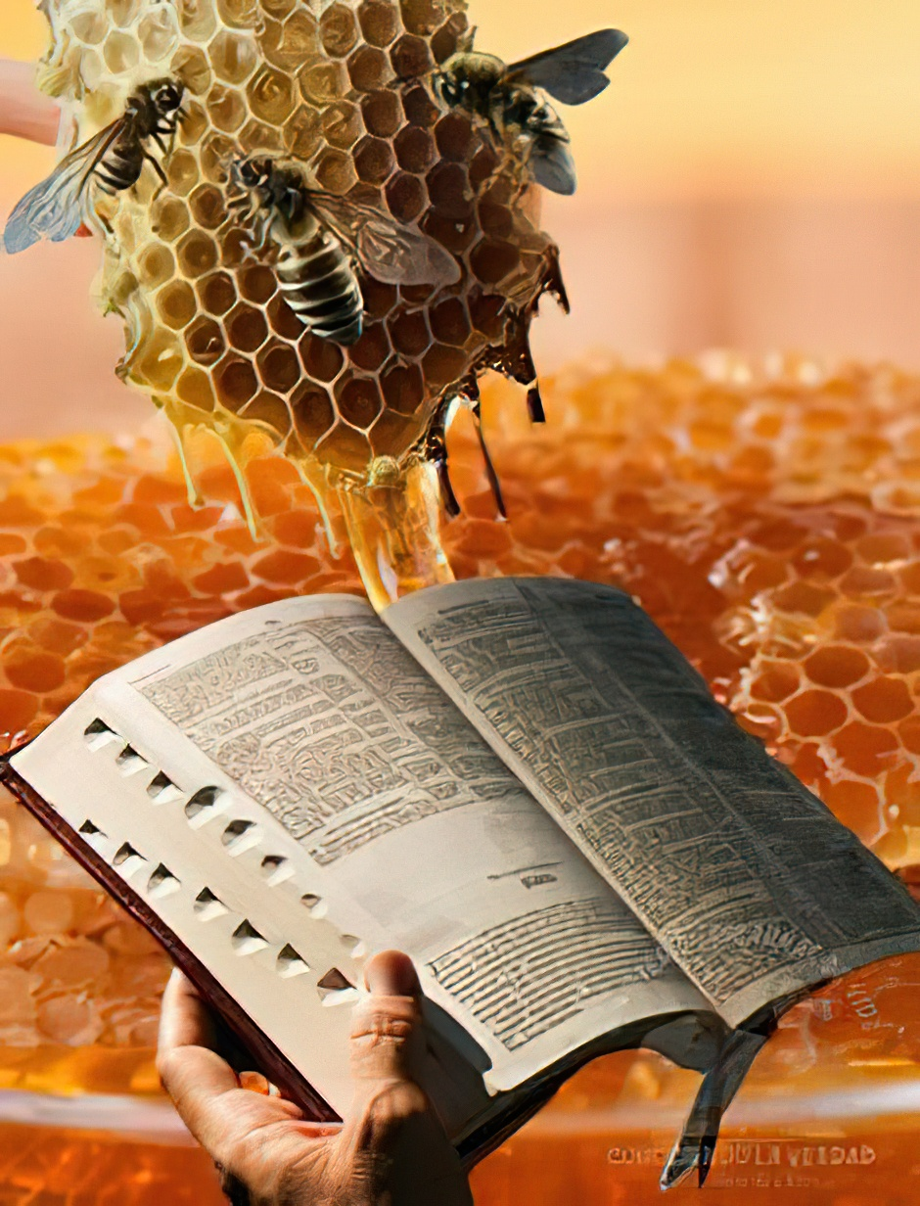
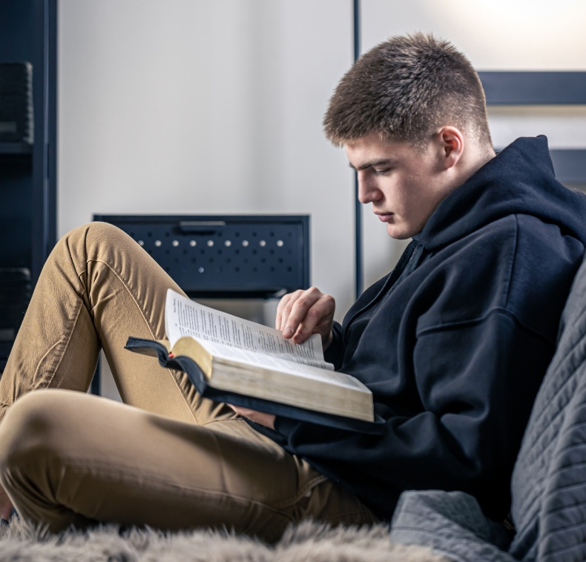
BENEFISIU SIRA HUSI KONSUMU
“O nia promesa sira ne’e midar iha hau nia ibun tutun; sira midar liu fali bani been iha hau nia ibun" (Salmo 119:103)
Ita tenke han Maromak nia Liafuan (Jeremias 15:16)!
Maski midar liu fali bani been, maibe ita labele han ida neʼe ho literalmente. (Salmo 119:103). Lee Biblia mak aihan ba klamar, refreskamentu lo-loos ne’ebe kura ita nia espiritu no transforma ita nia karakter.
No aleinde ne'e, hahan ne'e gratuitu (Isaias 55:1)!
Ita presiza deit hakbesik no rona saida mak Maromak hateten mai ita liu husi Biblia (Isa. 55:3). Tempu barak liutan ne’ebe ita gasta hodi mergulha iha ninia pajina sira, ita sei simu ai han barak liutan no bensaun barak liutan.
"Saida deit mak atinjimentu intelektual ema nian, keta fiar ba momentu ida katak nia la presiza buka Eskritura sira ho badinas no kontinua ba naroman boot. Nudar povu, ita ida-idak hetan bolu atu sai estudante profesia nian" (Ellen G. White, The Other Power, p. 34).

Slide 12

““Lee Liafuan oituan deit, sei la hamosu rezultadu ne’ebe lalehan hakarak; Maromak nia liafuan ne’e tenke estuda no haburas iha fuan. Se laiha esforsu mental, maka sei laiha Konesimentu klean kona ba Maromak. Ita tenke estuda Biblia ho badinas, husu tulun ba Maromak liu husi Ninia Espiritu Santu, atu ita bele komprende. Ita tenke foti versikulu ida no konsentra ita nia hanoin iha knaar atu deskobre saida mak Maromak tau iha ita nia laran.[....]
Maromak nia Liafuan mak paun moris nian. Sira ne’ebe han no dijere ida ne'e, halo ida ne'e sai parte ida husi asaun no atributu ida-idak husi karakter, sei buras maka'as iha poder Maromak nian. Ida ne’e fo poder rohan laek ba klamar, halo esperiensia sai perfeitu, no hamosu ksolok ne’ebe sei hela ba nafatin.”
E. G. W. (Exalt Him, 7 Abril)

